Slide 1
La voix passive

Slide 2
Définition
La forme active et la forme passive présentent un même fait de deux points de vue différents.
a) Les députés votent la loi
b) La loi est votée par les députés.
Dans les deux cas (a - forme active et b - forme passive), le verbe est conjugué au présent de l’indicatif.

Slide 3
Passage de l’actif au passif
1. Le complément d’objet direct du verbe actif devient le sujet du verbe passif
2. Le sujet du verbe actif devient le complément d’agent du verbe passif.
3. Le verbe de la forme active est remplacé par être + participe passé. Le verbe être est au même temps que le verbe actif.
Seuls les verbes transitifs directs peuvent se mettre à la forme passive

Slide 4
Emplois
À quoi sert la forme passive ?
À insister sur le résultat de l’action
À mettre en évidence l’objet de l’action
Comparez : Les députés votent la loi / la loi est votée par les députés
On sous-entend souvent le complément d’agent (en réalité, le sujet de l’action)
À remplacer le pronom indéfini « on » quand on ne connaît pas l’auteur de l’action :
On a cambriolé l’appartement / L’appartement a été cambriolé entre 3 heures et 15 heures.
À décrire : dans ce cas, le verbe être est sous-entendu

Slide 5
La conjugaison passive
Le temps du verbe est indiqué par l’auxiliaire être. Le participe passé s’accorde toujours avec le sujet.
Présent la loi est votée Imparfait était votée Futur sera votée Passé composé a été votée Conditionnel présent serait votée Conditionnel passé aurait été votée Subjonctif présent soit votée Subjonctif passé ait été votée Futur proche va être votée Passé récent vient d’être votée Présent progressif est en train d’être votée

Slide 6
Ordre des mots
Négation et compléments suivent les règles (voir la présentation sur les pronoms).
Nous avons accompagné les enfants à l’école
Les enfants ont été accompagnés à l’école
Les enfants y ont été accompagnés
Ils n’y ont pas été accompagnés
L’adverbe se place entre l’auxiliaire et le participe passé
Cette loi sera rapidement votée à l’unanimité.

Slide 7
Exercice : Mettez les phrases de ce texte à la forme active.
1. Une solution a été trouvée par le gouvernement à la crise qui l’oppose au monde paysan.
Le gouvernement a trouvé une solution à la crise qui l’oppose au monde paysan.
2. Des subventions seront rapidement versées aux éleveurs par l’Union européenne et par le gouvernement français.
L’Union européenne et le gouvernement français verseront rapidement des subventions aux éleveurs.
3. Des mesures seront prises par les services des douanes pour empêcher les importations illégales.
Les services des douanes prendront des mesures pour empêcher les importations illégales.

Slide 8
Avec les verbes « devoir », « pouvoir », « sembler », « paraître », la transformation passive est faite sur l’infinitif :
Ils devront présenter leur projet bientôt.
➝ Leur projet devra être présenté bientôt.
Nous pourrons annuler le séjour jusqu’au 15 juin.
➝ Le séjour pourra être annulé jusqu’au 15 juin.
La responsable RH semble avoir rédigé cette note
➝ Cette note semble avoir été rédigée par la responsable RH.

Slide 9
Le complément d’agent
Le complément d’agent est introduit par la préposition par (cette phrase est elle-même à la forme passive).
Certains verbes sont suivis à la forme passive par un complément introduit par de.
Verbes de description, surtout quand l’agent est inanimé, comme être orné, être décoré, être rempli, être couvert, composé, etc. :
Le conseil d'administration est composé de quatre membres
Son calendrier est rempli de rendez-vous.
Verbes de sentiment : être aimé, admiré, apprécié, respecté, craint etc.
Il est apprécié de tout le monde.
Avec les verbes connaître, oublier, ignorer :
Elle était connue de tout le quartier.

Slide 10
Expressions du passif
La forme pronominale de sens passif
Dans les mots «estomac» et «tabac», le «c» ne se prononce pas (v. forme pronominale) = le «c» n’est pas prononcé.
Le verbe faire + infinitif
L’entreprise a fait réaliser un sondage d’opinion sur les produits transgéniques
un sondage d’opinion a été réalisé.
Se faire et se laisser (semi-auxiliaires pronominaux) + infinitif : le sujet est toujours un animé, l’agent peut ne pas être exprimé.
Il s’est fait licencier il a été licencié
Elle s’est laissé soigner elle a été soignée.

Slide 11
Exercice
Utilisez « se faire » ou « se laisser » + infinitif à la place de la forme passive.
1. Elle a été renversée par une voiture.
Elle s’est fait renverser par une voiture.
2. Il a été agressé dans la rue et n’a pas réagi.
Il s’est fait agresser dans la rue et n’a pas réagi
3. Ils ont été punis par le maître.
Ils se sont fait punir par leur maître.
4. Il a été séduit par son sourire.
Il s’est fait séduire par son sourire.
5. Vous avez été battu et vous ne vous êtes pas défendu ?
Vous vous êtes laissé battre sans vous défendre ?
6. Elle a été entraînée dans une histoire bizarre.
Elle s’est laissé entraîner dans une histoire bizarre.

Slide 12
Nominalisation
La nominalisation est le fait de former un nom à partir d'un verbe ou d’un adjectif. Elle est souvent utilisée pour abréger une phrase dans la rédaction de notes, de titres, de légendes etc. Elle découle souvent dans ce cas d’une phrase passive.
Exemple :
Création d’une task force contre la pandémie
Une task force a été créée contre la pandémie.

Slide 13
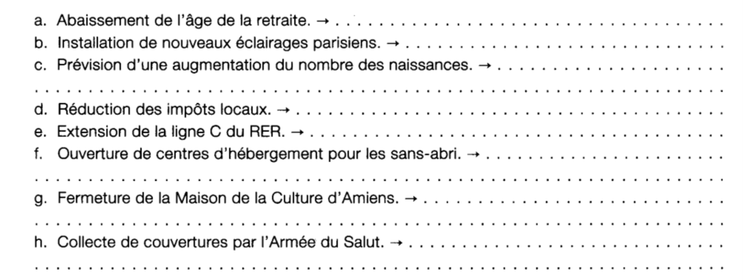
Exercice: Écrivez ces titres de journaux sous la forme de phrases passives
L’âge de la retraite a été abaissé
De nouveaux éclairages parisiens ont été installés
Une augmentation du nombre des naissances est prévue.
Les impôts locaux ont été réduits
La ligne C du RER a été étendue.
Des centres d’hébergement pour les sans-abri ont été ouverts.
La Maison de la Culture d’Amiens a été fermée.
Des couvertures sont collectées par l’Armée du Salut.

Slide 14
Réécrivez ces phrases passives sous forme de titres
Le stade a été évacué après des incidents entre supporters.
→ Évacuation du stade après des incidents entre supporters.
Dans la commune d’A., le budget pour les familles démunies a été augmenté.
→ Augmentation du budget pour les familles démunies dans la commune d’A.
Demain, le nouveau ministre de l’économie sera nommé.
→ Demain, nomination du nouveau ministre de l’économie.
De nouveaux immeubles ont été construits dans le quartier de la Croix-Rousse.
→ Construction de nouveaux immeubles dans le quartier de la Croix-Rousse.
Les villas abusives sur le littoral ont été détruites.
→ Destruction des villas abusives sur le littoral.
L’article sera livré lundi 15 mars.
→ Livraison de l’article lundi 15 mars.
Une étude de marché a été commandé auprès d’un cabinet de sondages.
→ Commande d’une étude de marché auprès d’un cabinet de sondages.

